Slide 1
Муниципальное родительское собрание по вопросам проведения единого государственного экзамена
Белозерова Ольга Вячеславовна,
главный специалист Управления образования
Администрации ЗАТО г.Североморск

Slide 2
Основные понятия:
ГИА-государственная итоговая аттестация
ОГЭ-основной государственный экзамен (9 класс)
ЕГЭ-единый государственный экзамен (11 класс)
ГВЭ-государственный выпускной экзамен
ОВЗ-ограниченные возможности здоровья
ППЭ-пункт проведения экзамена
ГЭК-государственная экзаменационная комиссия
РЦОИ – региональный центр обработки информации

Slide 3
Государственная итоговая аттестация
ГИА
11 класс
9 класс
Единый государственный экзамен
ЕГЭ
Основной государственный экзамен
ОГЭ
Государственный выпускной экзамен
ГВЭ
(инвалиды, дети-инвалиды, дети учащиеся с ОВЗ)
Заключение ПМПК или МСЭ

Slide 4
Нормативные документы ЕГЭ
«Об образовании в Российской Федерации» от 29 декабря 2012 года № 273 – ФЗ
Приказ Минпросвещения России и Рособрнадзора от 07.11.2018 № 190/1512 «Об утверждении Порядка проведения государственной итоговой аттестации по образовательным программам среднего общего образования»;
Приказ Минобрнауки России от 04.09.2014 №1204 «Об утверждении перечня вступительных испытаний при приеме на обучение по образовательным программам высшего образования – программам бакалавриата и специалитета»

Slide 5
Участники единого государственного экзамена
К ЕГЭ допускаются выпускники текущего года:
не имеющие академической задолженности;
в полном объёме выполнившие учебный план;
успешно написавшие итоговое сочинение (изложение) – 4 декабря 2019 года (или пересдавшие 5 февраля, 6 мая 2020 года).

Slide 6
Итоговое сочинение (изложение) – ИС(И)
4 декабря 2019 года;
05 февраля 2020; 06 мая 2020
Пишут в своей школе
Продолжительность написания:
3 часа 55 мин
Темы сочинения будут известны в день написания
Проверка проводится муниципальной комиссией
Результатом написания итогового сочинения (изложения) является «зачет» или «незачет»
Получившие «незачет» или не явившиеся по уважительной причине на сочинение
4 декабря будут писать сочинение
5 февраля на базе МБОУ «Гимназия № 1»

Slide 7
Подача заявления на участие в ЕГЭ
До
1 февраля
в своей школе выпускник должен написать заявление, в котором указывается выбор учебных предметов, уровень ЕГЭ по математике (базовый или профильный) и форма итоговой аттестации – ЕГЭ или ГВЭ (учащиеся с ограниченными возможностями здоровья, инвалиды, дети-инвалиды)
После
1 февраля
выпускник может изменить (дополнить) перечень выбранных экзаменов только при наличии уважительных причин, подтвержденных документально, обратившись в государственную экзаменационную комиссию не позднее, чем за две недели до начала соответствующих экзаменов

Slide 8
Обязательные предметы для получения документа об образовании
ЕГЭ 2 обязательных экзамена | Русский язык Математика (базовый или профильный уровень)
ГВЭ 2 обязательных экзамена | Русский язык Математика
Предметы по выбору | Физика Химия Биология Обществознание История | Иностранный язык География Литература Информатика и ИКТ

Slide 9
Расписание ЕГЭ
Досрочный этап |  | Основной этап
20.03.2020 | География, литература | 25.05.2020 | География, литература, информатика и ИКТ
23.03.2020 | Русский язык | 28.05.2020 | Русский язык
27.03.2020 | Математика (база и профиль) | 01.06.2020 | Математика (база и профиль)
30.03.2020 | Иностранные языки (письм.), биология, физика | 04.06.2020 | История, физика
01.04.2020 | Иностранные языки (устно) | 08.06.2020 | Обществознание , химия
03.04.2020 | Обществознание, информатика и ИКТ | 11.06.2020 | Иностранный язык (письм.), биология
06.04.2020 | История, химия | 15.06.2020 | Иностранный язык (устно)
08.04, 10.04, 13.04.2020 | Резервные дни | 22.06.2020 | Русский язык - резерв
Дополнительный этап (сентябрь) |  | 25.06.2020 | Математика (база и профиль) - резерв
04.09.2020 | Русский язык | 19.06 - 29.06.2020 | Резерв: экзамены по выбору
07.09.2020 | Математика (база) | 24.06.2020 | Резерв: математика (база, профиль)
22.09.2020 | Резервный день

Slide 10
Продолжительность экзаменов
Математика (профиль), физика, информатика и ИКТ, литература, обществознание и история | 3 часа 55 минут
Русский язык, химия, биология | 3 часа 30 минут
Математика (база), география, иностранный язык (письм.) | 3 часа
Иностранный язык (устный) | 15 мин.

Slide 11
Разрешено
Гелевая, капиллярная или перьевая ручка с чернилами черного цвета
Документ, удостоверяющий личность
Лекарства и питание (при необходимости)
Математика – линейка
Химия – непрограммируемый калькулятор
Физика - непрограммируемый калькулятор и линейка
География - непрограммируемый калькулятор, линейка и транспортир

Slide 12
Запрещено
наличие средств связи, электронно-вычислительной техники, фото, аудио и видеоаппаратуры, справочных материалов, письменных заметок и иных средств хранения и передачи информации, фитнес-браслеты, «умные» часы;
вынос из аудитории и ППЭ экзаменационных материалов на бумажном или электронном носителях, их фотографирование;
оказание содействия другим участникам ЕГЭ, в том числе передача им указанных средств и материалов

Slide 13
Минимальные пороги
Для получения аттестата:
Русский язык |  | 24 балла (по 100-бальной шкале)
Математика базового уровня |  | 3 балла (по 5-бальной) шкале
Математика профильного уровня |  | 27 баллов (по 100-бальной шкале)
Для поступления в вузы
Русский язык | 36 | История | 32
Математика профильного уровня | 27 | География | 37
Физика | 36 | Иностранные языки | 22
Химия | 36 | Литература | 32
Информатика и ИКТ | 40 | Обществознание | 42
Биология | 36
Важно! Вузы имеют право устанавливать свои минимальные баллы (с которыми будут принимать абитуриентов) выше этого уровня!

Slide 14
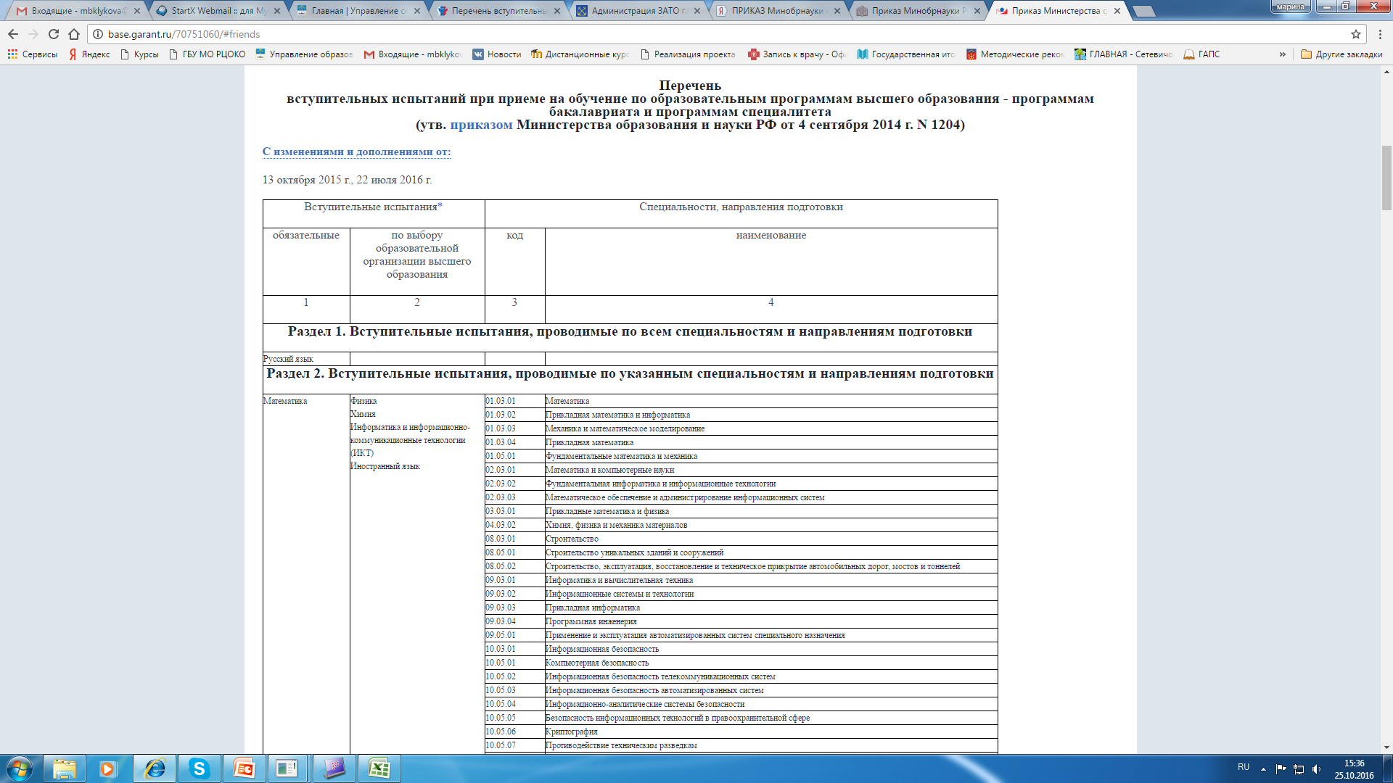
Какие экзамены выбрать?

Slide 15
Репетиционные экзамены в 2019/2020 учебном году
Дата проведения | Название | Предмет
26.02.2020 | Репетиционный экзамен (региональная апробация) | Русский язык
13.03.2020 | Репетиционный экзамен (региональная апробация) | Математика (базовый и профильный уровни)
13.05.2020 | Репетиционный экзамен (региональная апробация) | Русский язык

Slide 16
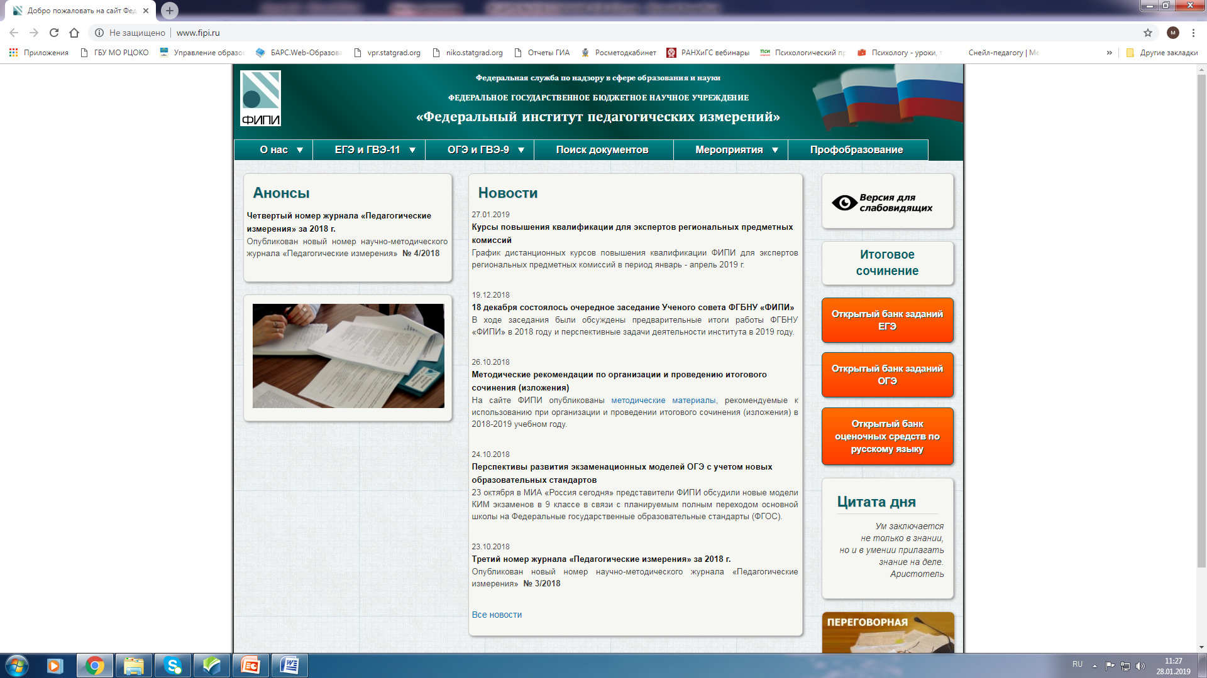
Подготовка к ЕГЭ: ФИПИ – сайт федерального института педагогических измерений
www.fipi.ru
Итоговое
сочинение
Открыть вкладку
Открытый банк
заданий ЕГЭ

Slide 17
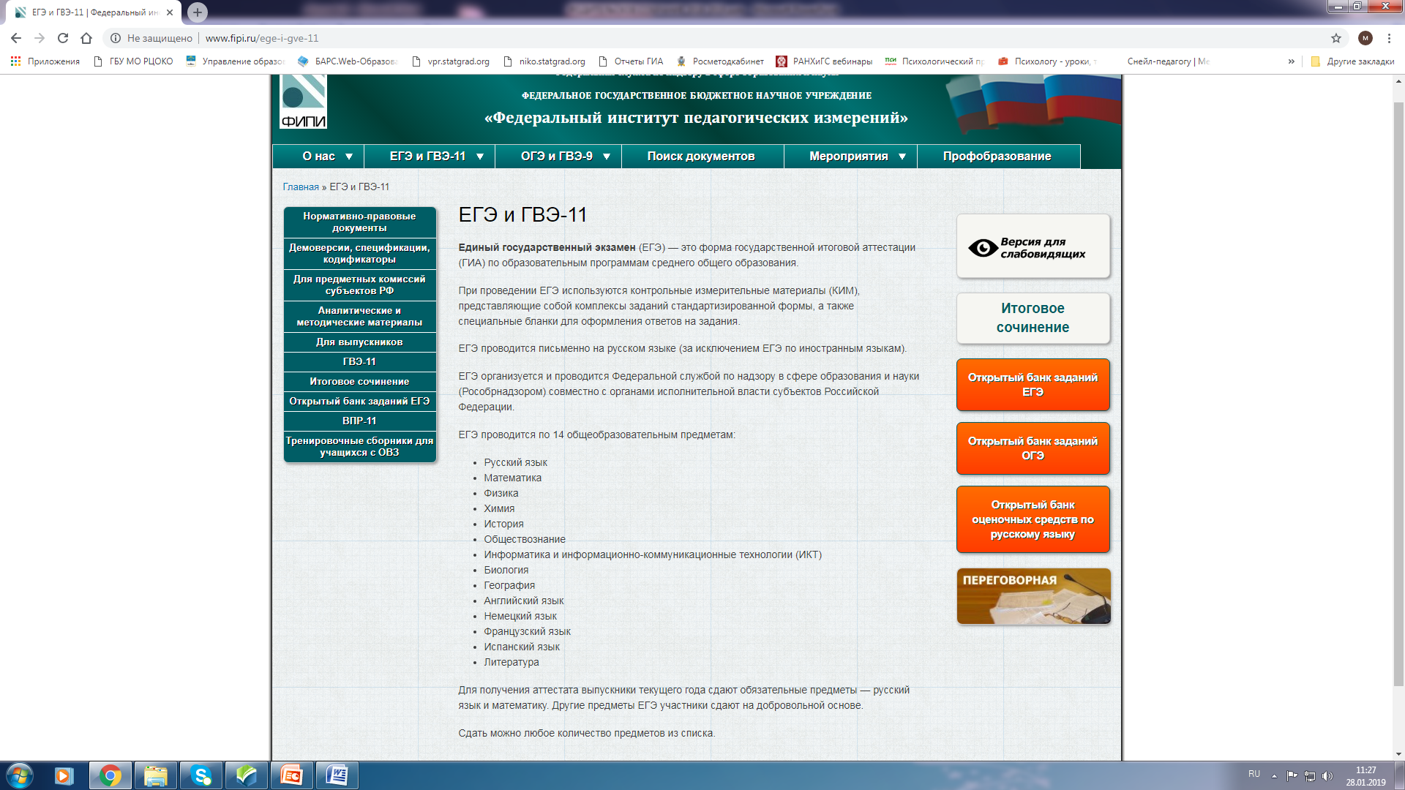
Подготовка к ЕГЭ: ФИПИ – сайт федерального института педагогических измерений

Slide 18
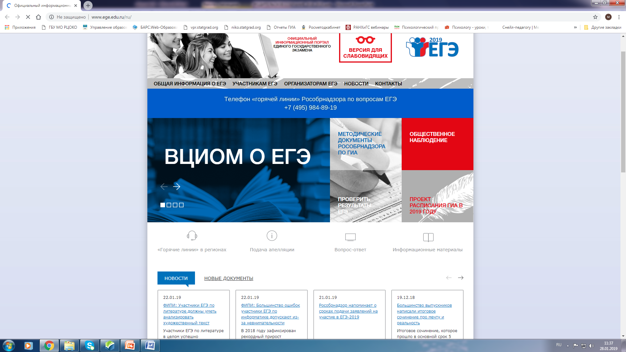
Официальный информационный портал ЕГЭ
ege.edu.ru

Slide 19
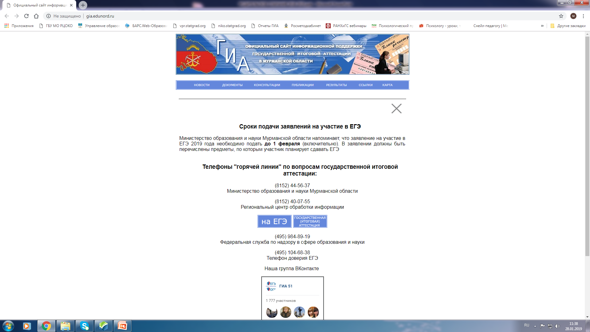
Официальный сайт информационной поддержки ГИА в Мурманской области
gia.edunord.ru

Slide 20
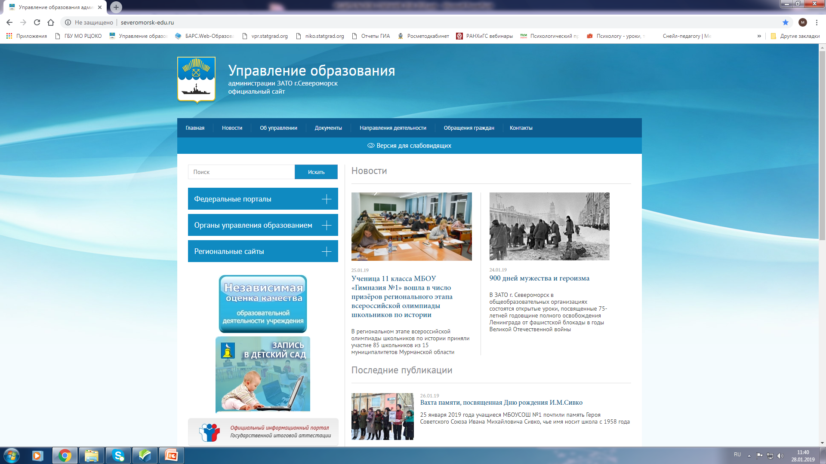
Сайт Управления образования администрации
ЗАТО г.Североморск
www.severomorsk-edu.ru

Slide 21
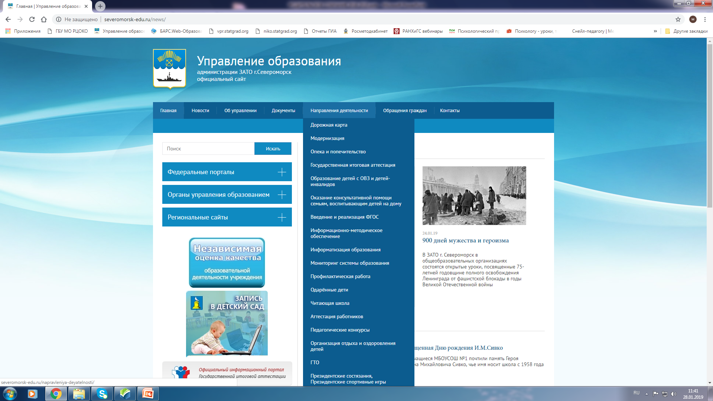
Сайт Управления образования администрации
ЗАТО г.Североморск
www.severomorsk-edu.ru

Slide 22
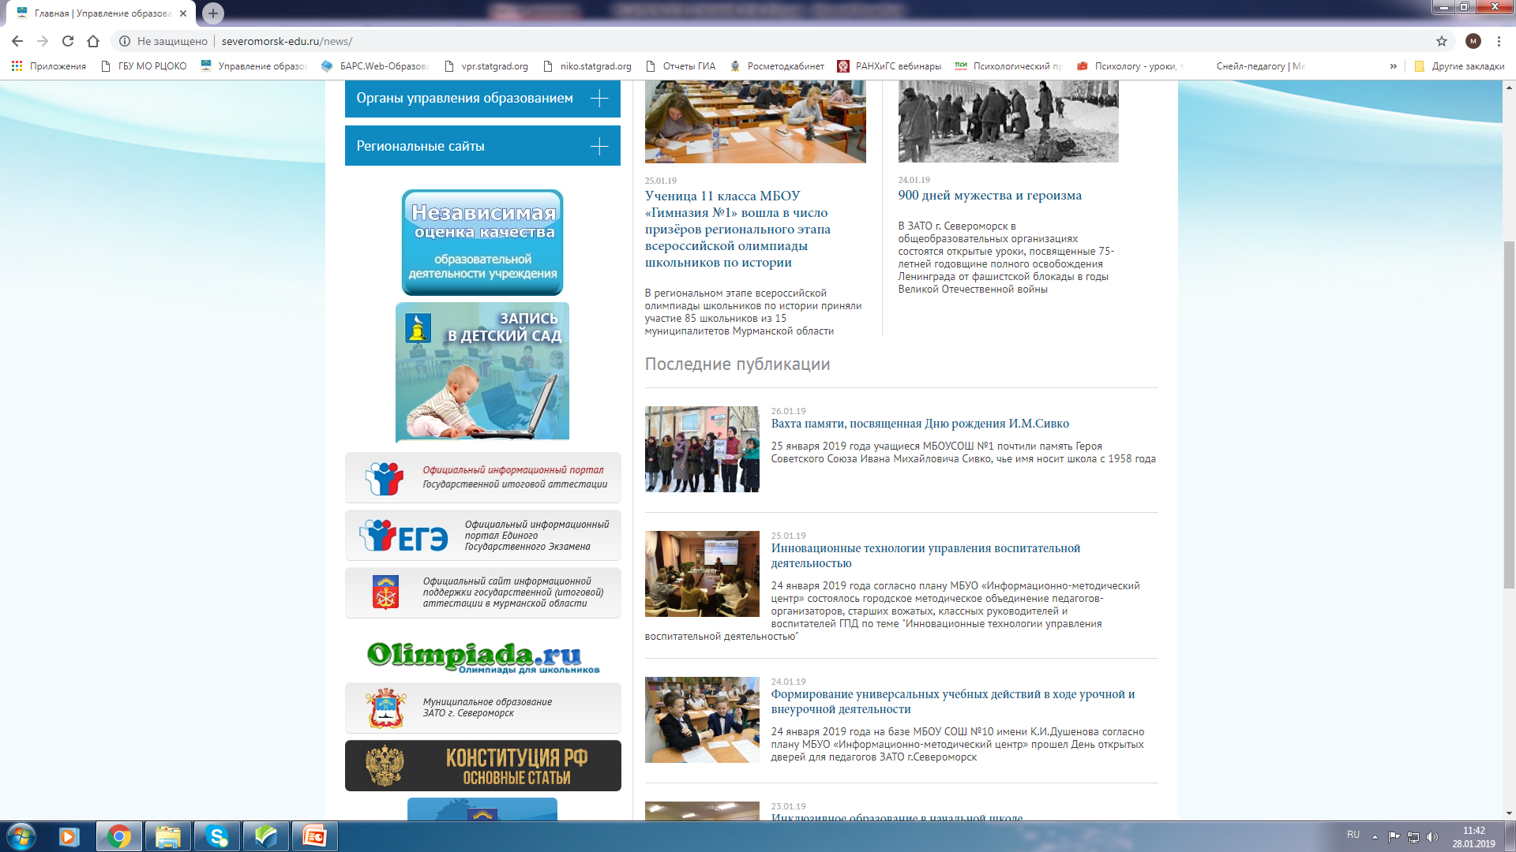
Сайт Управления образования администрации
ЗАТО г.Североморск

Slide 23
Региональная информационная поддержка по вопросам ЕГЭ
Решетова Ольга Зевсовна,
Главный специалист отдела общего, дополнительного образования и воспитания Министерства образования и науки Мурманской области
(8152) 44-56-37
Федотов Дмитрий Анатольевич,
ГАУДПО МО директор
Регионального центра обработки информации
(8152) 40-07-55

Slide 24
Муниципальная информационная поддержка по вопросам ЕГЭ
Белозерова Ольга Вячеславовна,
Главный специалист Управления образования администрации ЗАТО г.Североморск
4-95-63
Клыкова Марина Байраковна,
заместитель директора
МБУО «Информационно-методический центр»
5-44-14

Slide 25
Спасибо за внимание!

